Slide 1

스타듀밸리 포트폴리오 기술 문서
김현정 – NIAKIM63@GMAIL.COM / 010-6262-5039
최동건 - ehdrjs4773@naver.com / 010-2526-4773
김재현 - jay.kim1994@gmail.com / 010-4224-5294
김의겸 - ug4306@gmail.com / 010-2610-4306

Slide 2
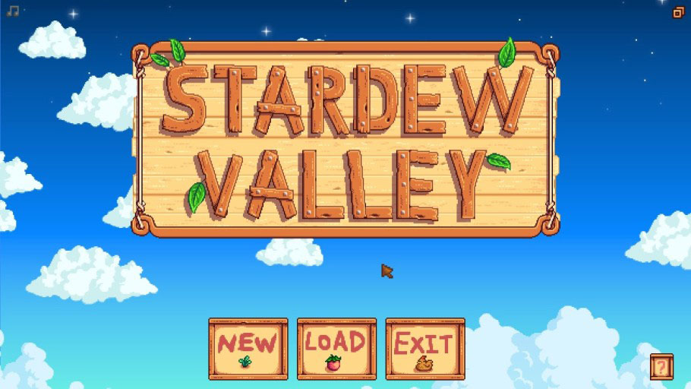
제작 기반
제작 기간 : 4주
게임 장르 : RPG
제작 기반 : WINAPI / C++
협업 도구 : SourceTree / GitHub

Slide 3


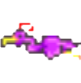




팀 소개
팀 이름 : 스타듀밸리 팀
팀원 : 김현정, 최동건, 김재현, 김의겸
각 담당
1)김현정 – 맵 찍기, 플레이어, 인벤토리, 제작
2)최동건 – 버그 수정, 플레이어 기능 함께 구현, 전체 프로젝트 디렉팅
3)김재현 – 맵툴, 작물, 가축, 몬스터, 광산, 플레이어 기능 함께 구현
4)김의겸 – 맵툴, 상점, 스킬

Slide 4
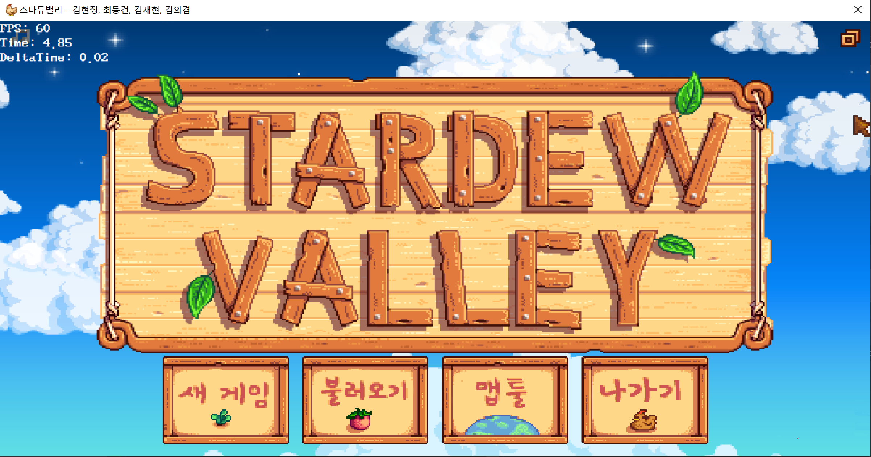
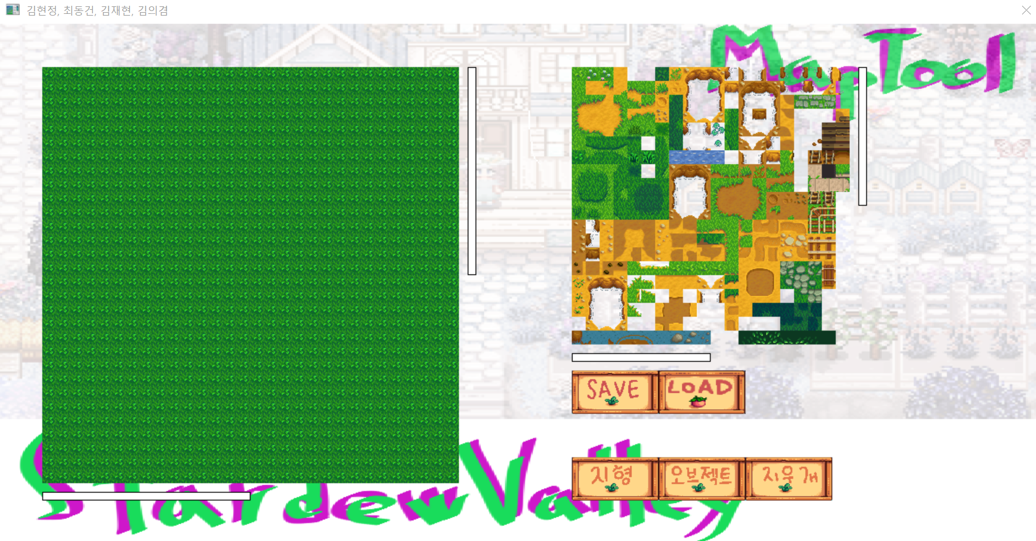
타이틀 화면
새 게임 : 기존에 정보가 없는 새로운 게임이 실행 됨.
불러오기 : 저장되어 있는 플레이어 데이터를 불러 옴.
맵툴 : 씬 매니저를 사용하여 맵툴화면으로 전환.

Slide 5
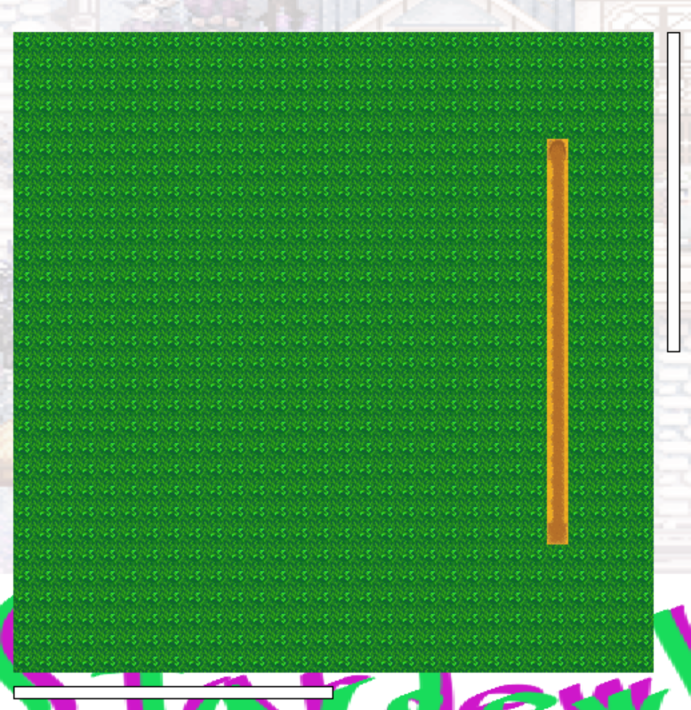
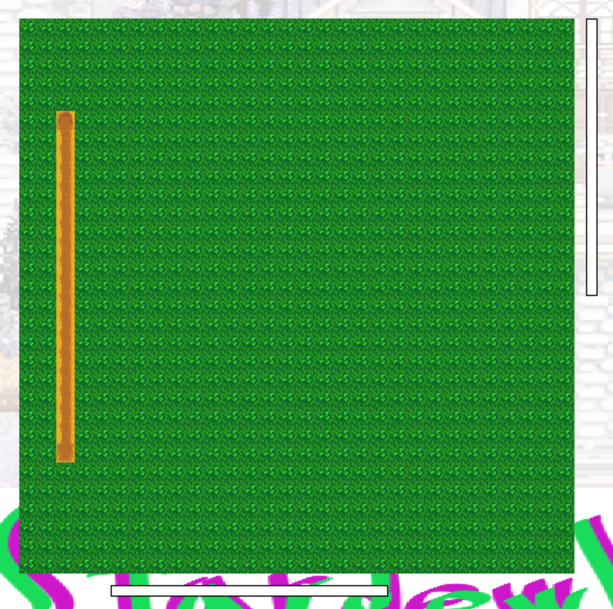
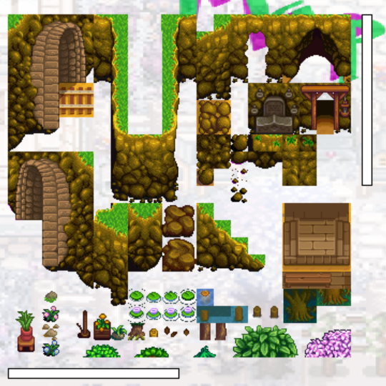
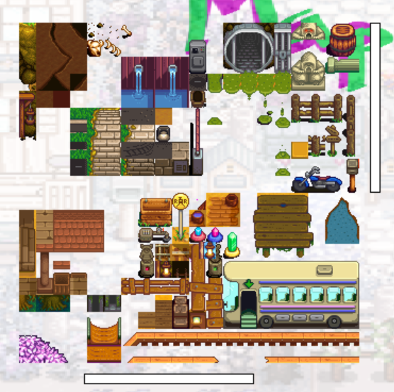
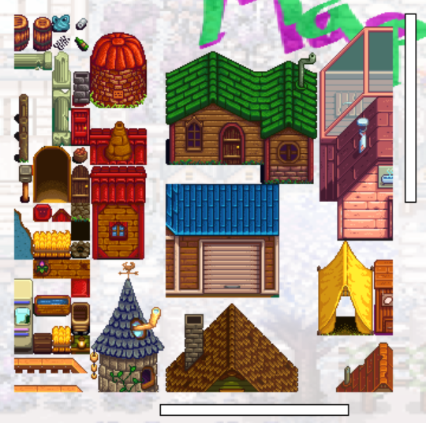
맵툴 - 스크롤 기능
좌측의 인게임 타일은 실제로 100x100의 크기이지만 30x30의 디스플레이 값만큼 띄우고 보이지 않는 곳은 스크롤을 이용해 보여지도록 구현.
타일을 깔고 스크롤을 오른쪽으로 움직이면 타일이 왼쪽으로 이동하고 오른쪽의 타일이 보여진다.
오브젝트도 마찬가지로 구현.

Slide 6
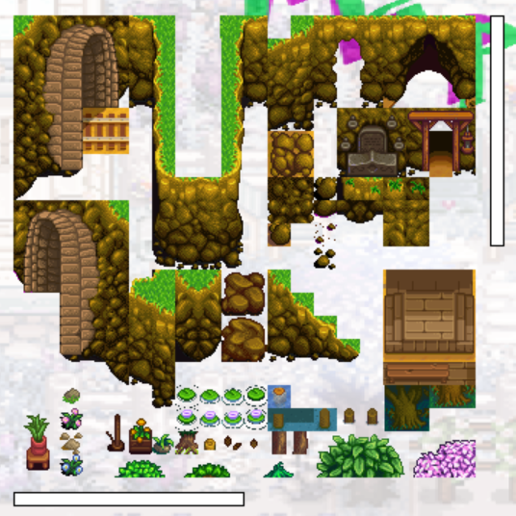
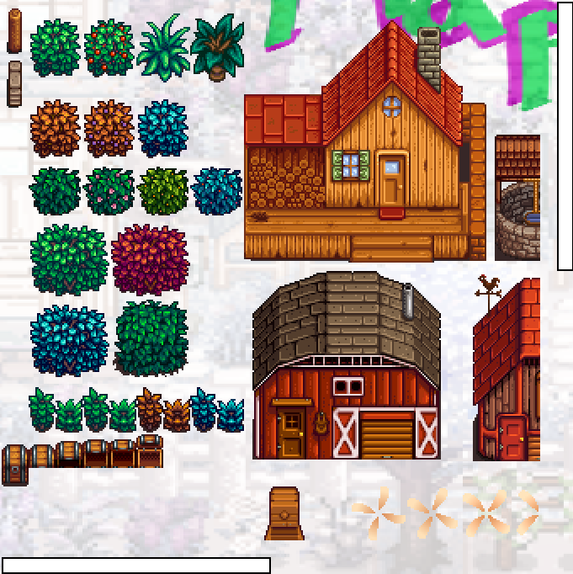
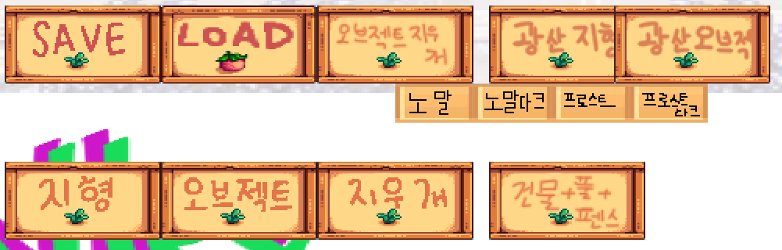
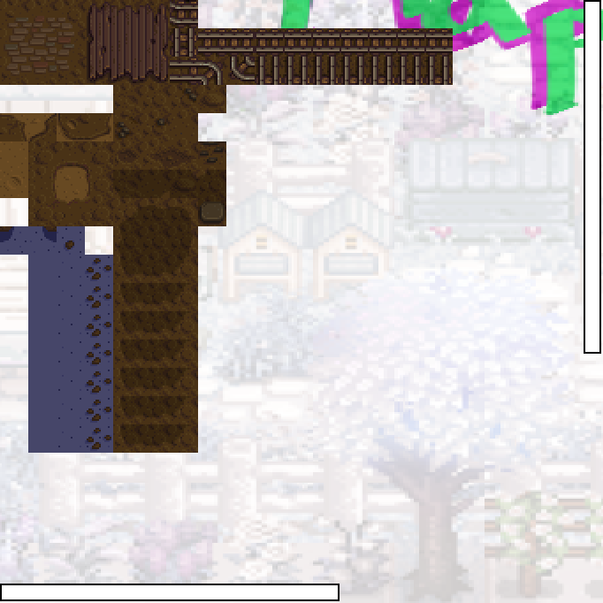
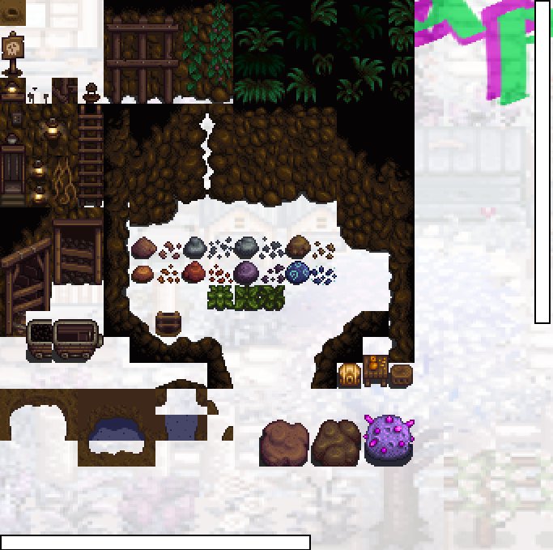
맵툴 - 이미지
게임의 다양한 맵을 표현하기 위한 옵션 구현
맵툴의 옵션을 설정하여 해당 옵션의 맵을 만들 수 있음.

Slide 7
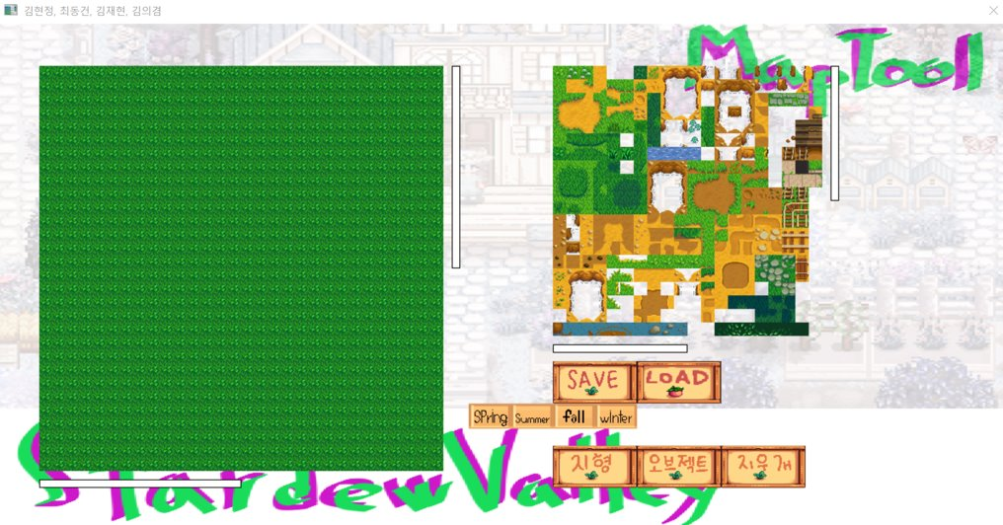
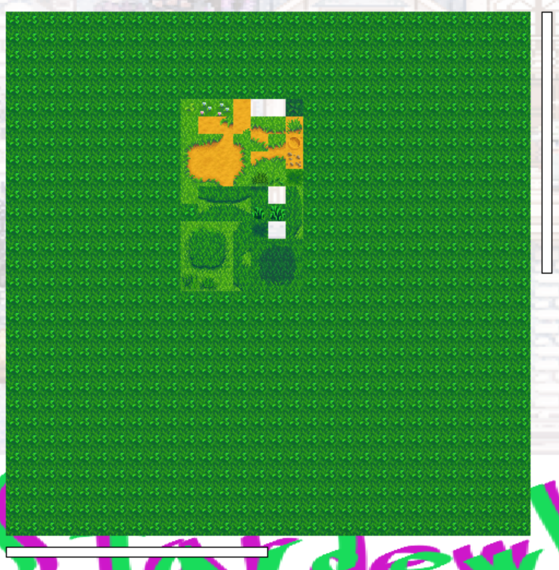
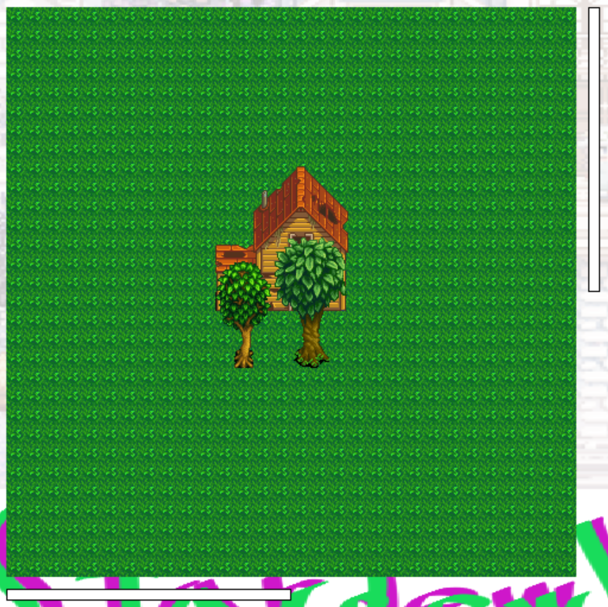
맵툴 - 마우스 드래그 및 복사
샘플 타일에서 복사하고 싶은 타일의 맨 위 왼쪽의 타일을 우 클릭 후 드래그 하면 범위 지정가능. (드래그 시 빨간색 렉트를 띄워 지정범위 확인 가능)
인게임 타일에 좌 클릭하면 마우스 시작 좌표부터 기존에 범위를 지정했던 만큼의 샘플 타일이 복사됨.
오브젝트도 마찬가지로 드래그 동일하게 구현하였고 추가적으로 겹쳐서 배치 가능하도록 구현.

Slide 8
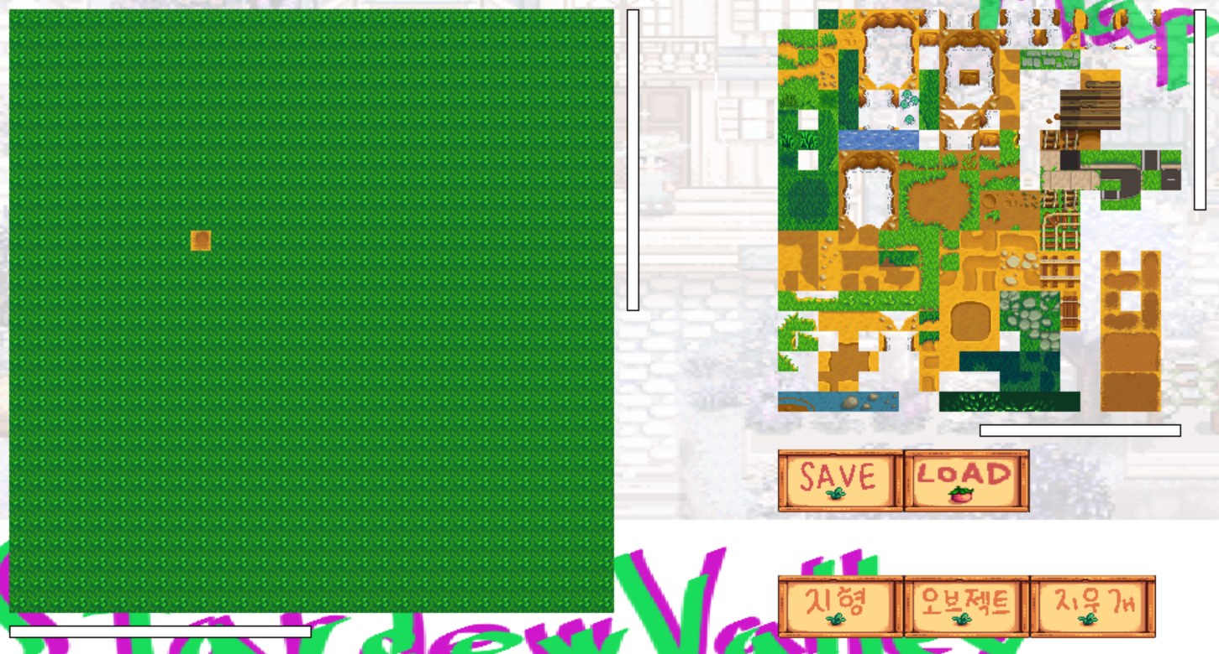
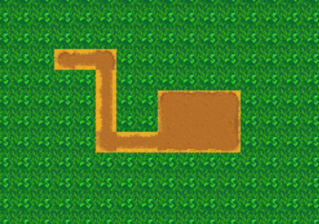
맵툴 - 이미지 자동 변환
하나의 타일을 찍었을 때 그 주변 8개의 타일의 범위에 타일을 입히면 미리 설정해 놓은 프레임의 이미지로 바뀌도록 구현.
동일한 모양의 타일을 복사했을 때 자동으로 이어지는 타일로 변경되는것을 확인할 수 있음.

Slide 9
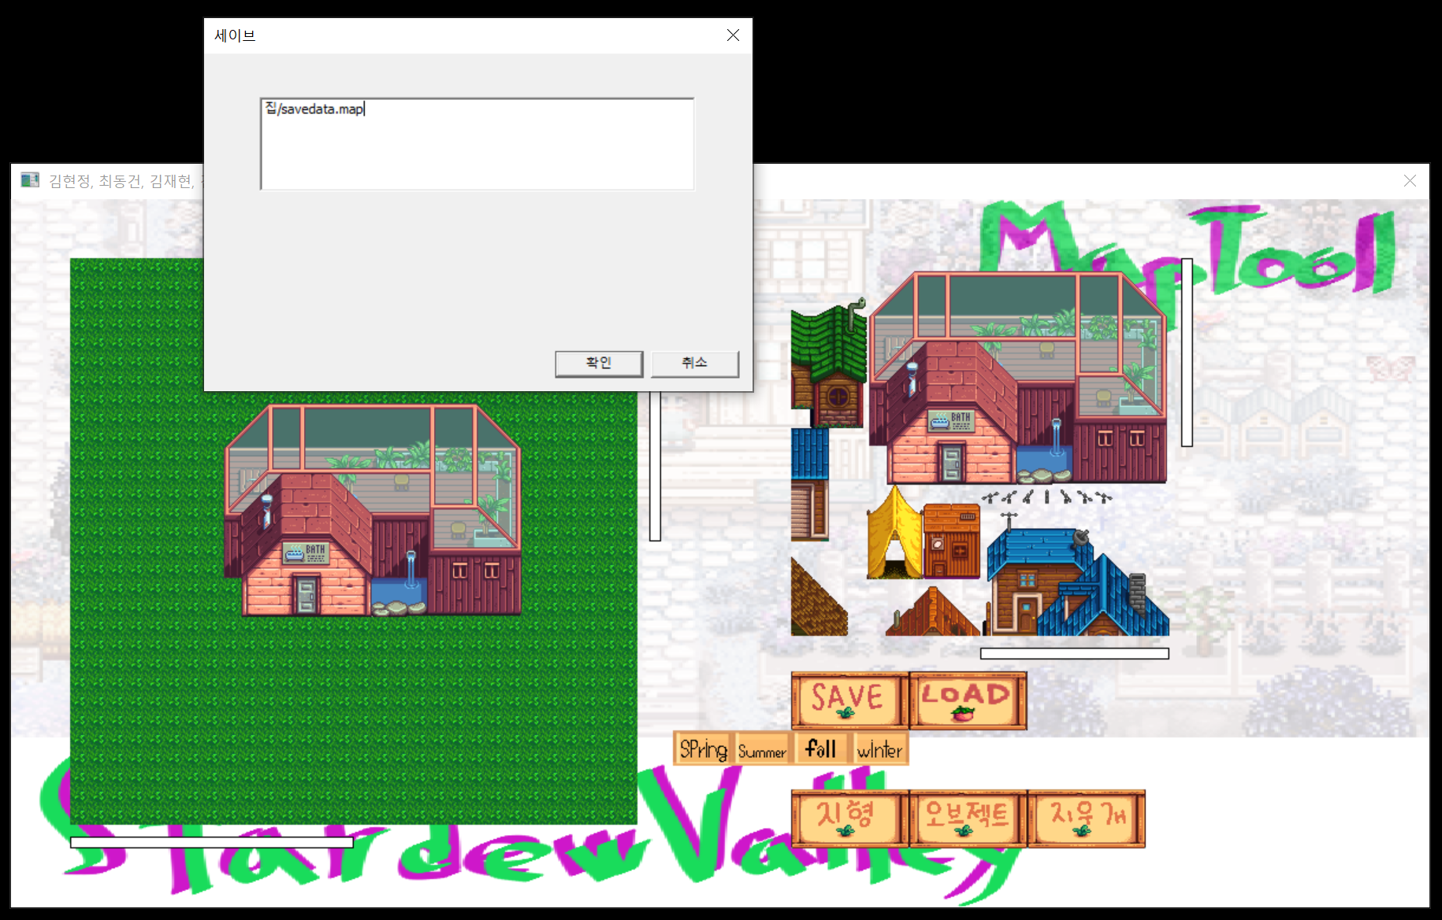
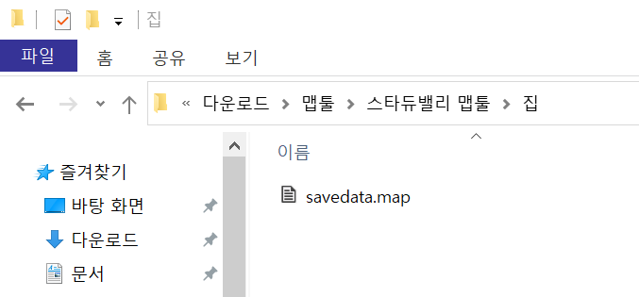
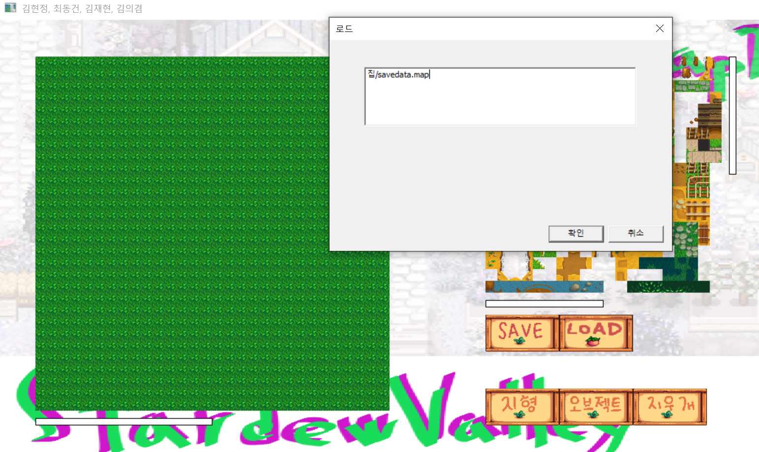
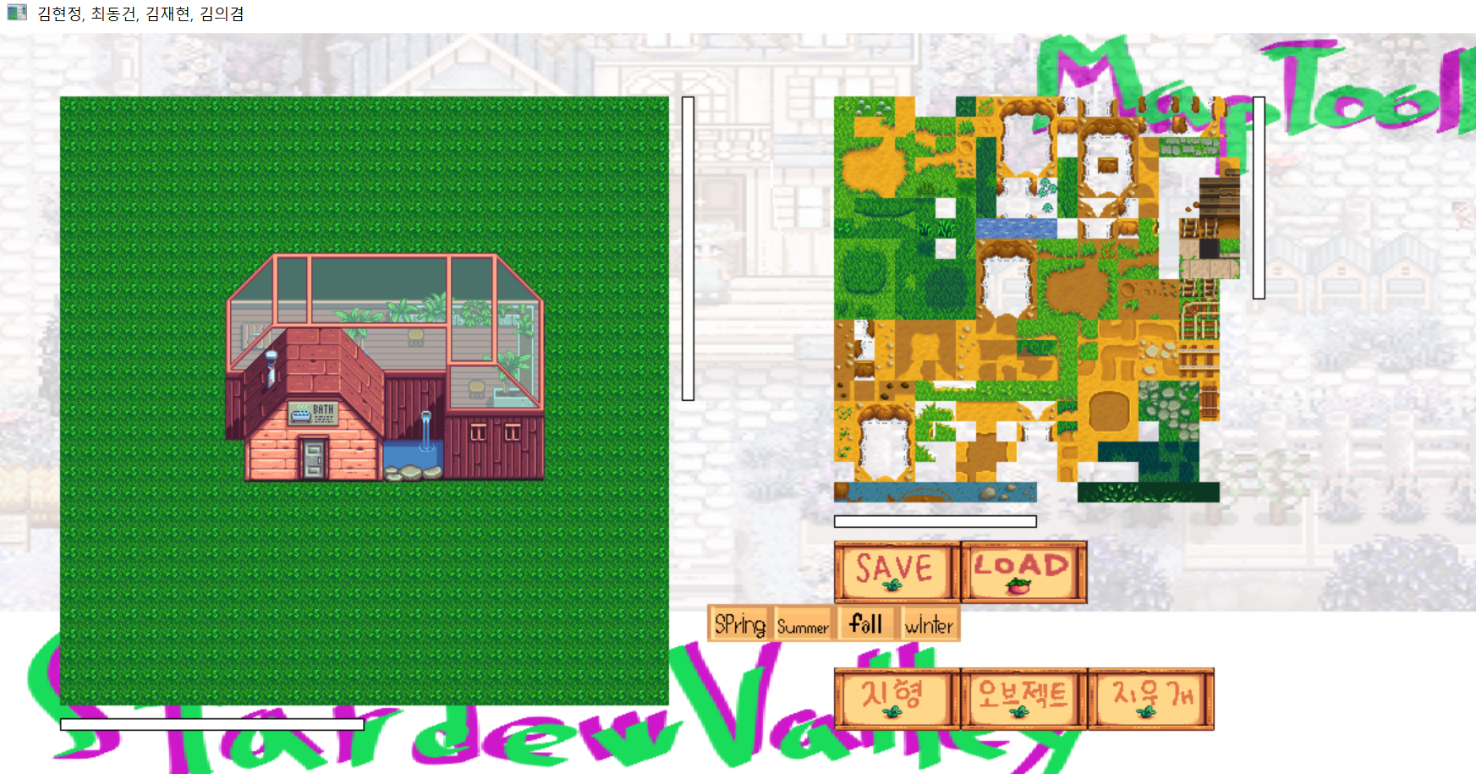
SAVE / LOAD
맵툴 세팅 중 저장을 하고 다시 불러올 수 있도록 세이브/로드 기능 구현.
세이브 버튼을 클릭 후 저장할 파일의 위치와 파일 이름을 입력하면 해당 위치에 저장이 된다.
로드도 동일하게 로드 버튼을 누른 후 저장했던 파일의 위치와 파일 이름을 입력하면 불러와진다.

Slide 10
CLASS DESIGN
In Game
Player
Farm
Inventory
Shop
Animal
Skill
Crop
Mine
Inventory
Monster
Item Manager
Effect Manager
Camera Manager
Scene Switch Mangager

Slide 11
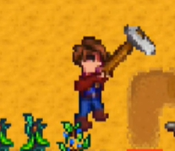
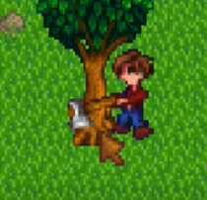
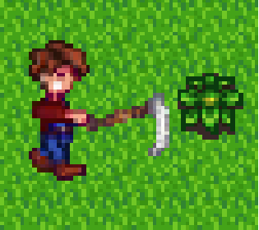
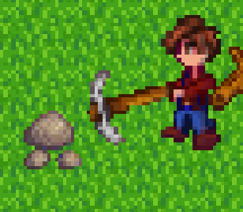
PLAYER INTERATION
* 플레이어 기준 주변 8타일에만 수행 가능.
* 8타일의 오브젝트도 동일하게 검출하여 기능 적용.
호미 – 땅 개간하기
땅을 개간한 곳에 씨앗을
심어 작물을 기르고
수확할 수 있음
낫 – 풀베기
낫을 휘두를 때
반경 내의 풀이 함께 베임
도끼 – 나무 베기
나무를 베면 쓰러지면서
나무의 밑둥만 남게 됨.
(밑둥도 벨 수 있음)
곡괭이 – 돌, 광석 채집
돌과 광석을 캐면 아이템이
드롭되고 자동으로 플레이어의
인벤토리로 들어감

Slide 12
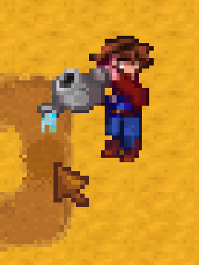
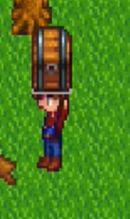
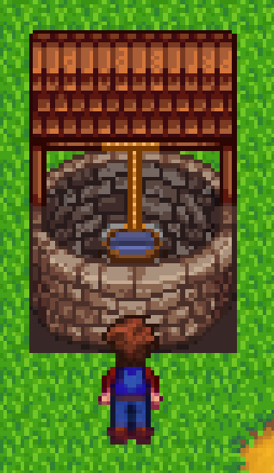
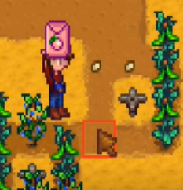
PLAYER INTERATION
물뿌리개
개간된 땅에 물 뿌리기
: 개간된 땅에만 물을 뿌릴 수 있고
씨앗에 물을 뿌리면 해당 작물이 자람
(물을 뿌리면 물뿌리개의 물이 닳음)
-우물에서 물 채우기
: 물뿌리개의 물이 다 닳으면
물을 뿌릴 수 없음.
(우물을 클릭하면 물이 채워짐)
물건 옮기기
씨앗이나 제작한 아이템을
클릭 시 플레이어가 들고 있는
모션과 함께 해당 아이템을 띄움
씨앗 심기
-개간된 땅에만 심을 수 있고
물을 뿌리면 작물이 자람.
-다 자란 작물은 수확 가능

Slide 13
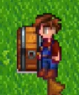
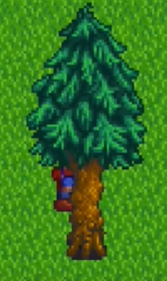
Z-ORDER
플레이어의 위치에 따라 모든 오브젝트들의 렌더 순서를 조정하여 구현
플레이어가 오브젝트 앞에 있을 땐
뒤의 오브젝트가 겹친 만큼 가려짐
마찬가지로 오브젝트 뒤로 갔을 땐 겹치는 부분만큼 플레이어가 보이지 않도록 함.

Slide 14
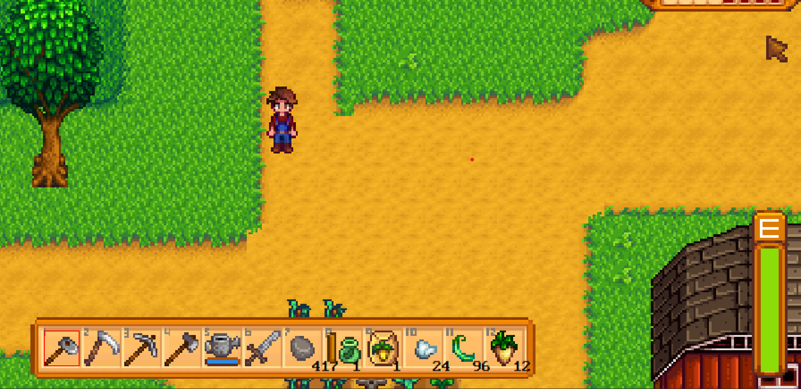
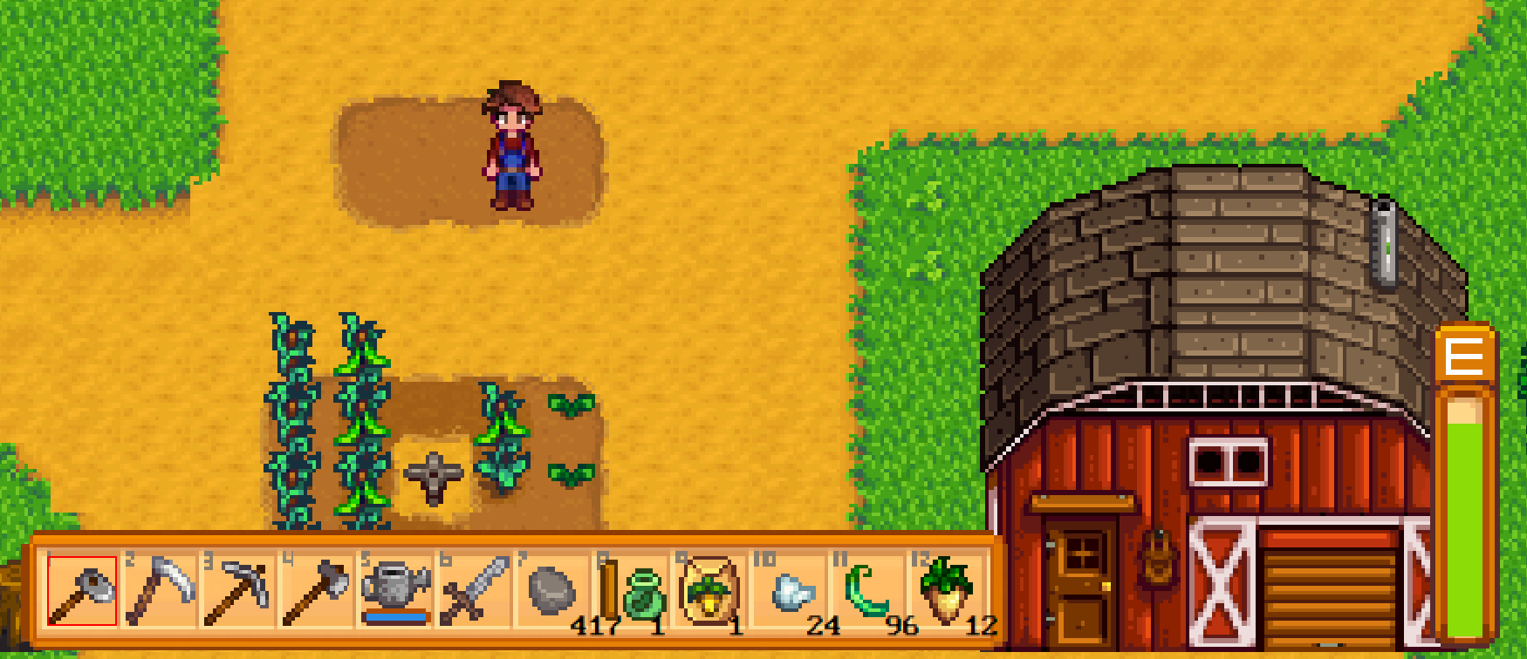
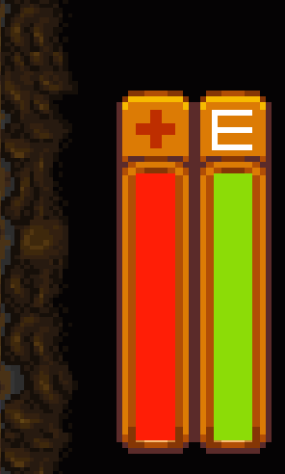

PLAYER ENERGY / HP
플레이어가 기본 기능을 수행할 때 에너지가 닳음
집에서 자면 에너지가 충전 됨.
광산에 입장하면 에너지 바 옆에 체력 바가 나타남
몬스터와 부딪히면 체력이 닳음, 체력을 전부 소모하면 사망
날짜가 하루 지나고 집에서 깨어남.

Slide 15
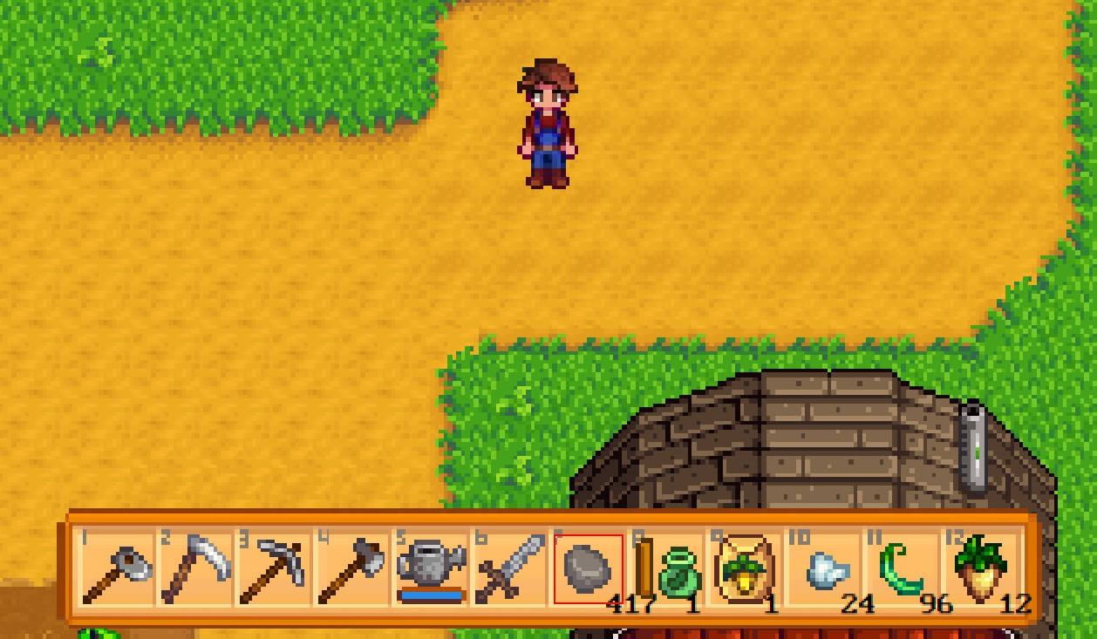
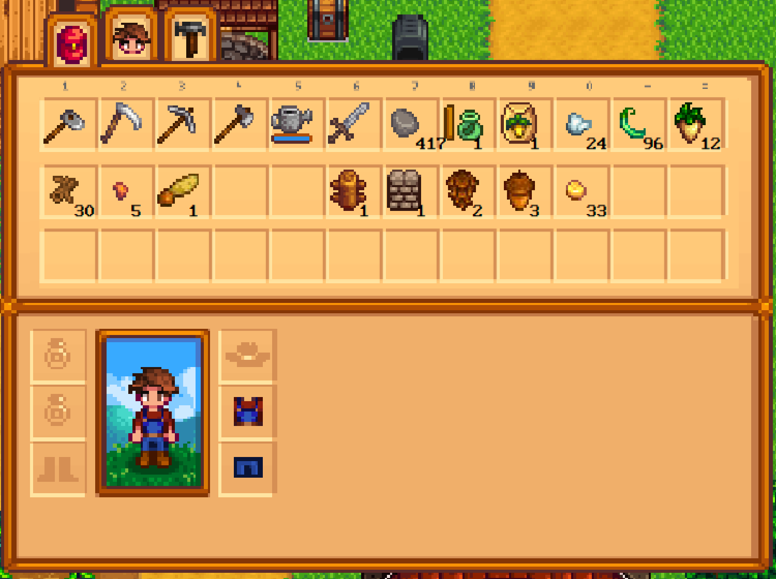
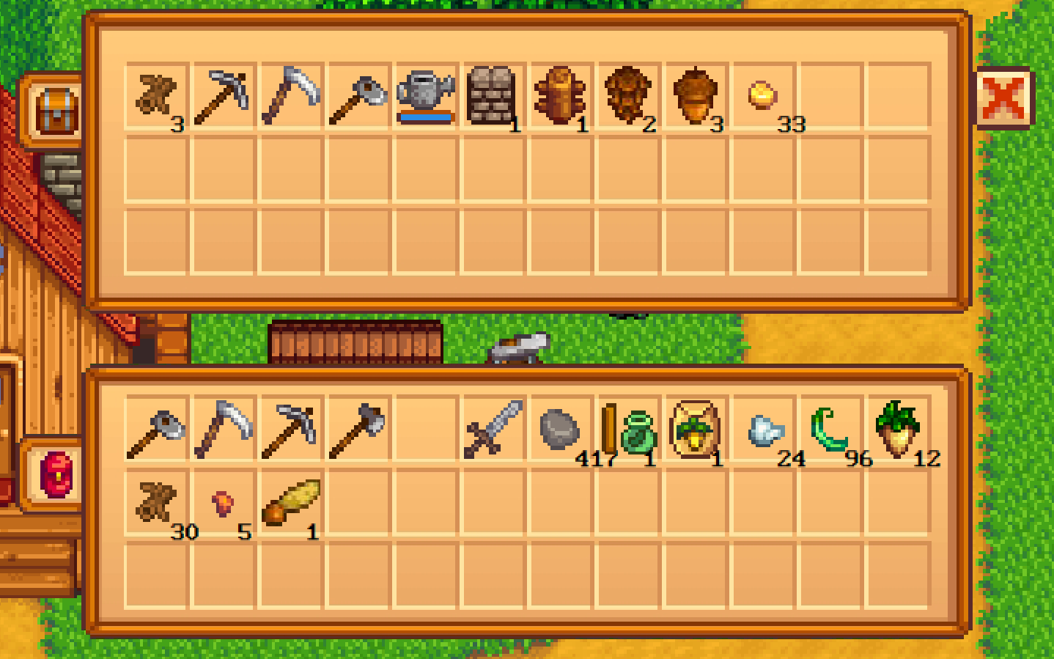
퀵슬롯/ 인벤토리/ 창고
인벤토리 : STL vector를 사용하여 36개의 인벤토리 공간을 구성
퀵슬롯 : 인벤토리의 맨 앞 12개의 아이템은 항상 화면 하단에 띄워져 있음.
플레이어 창고/정보 창의 36개 아이템은 인벤토리와 같은 정보를 담은 벡터를 사용하여 공유함.
창고는 플레이어의 인벤토리에 있는 아이템을 따로 저장 가능.

Slide 16
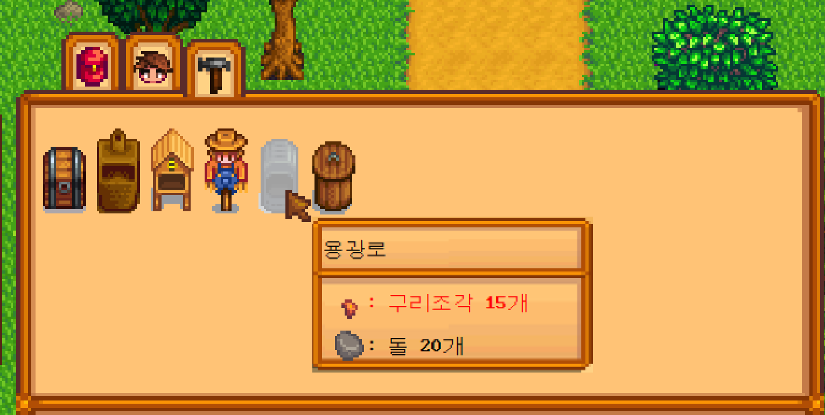
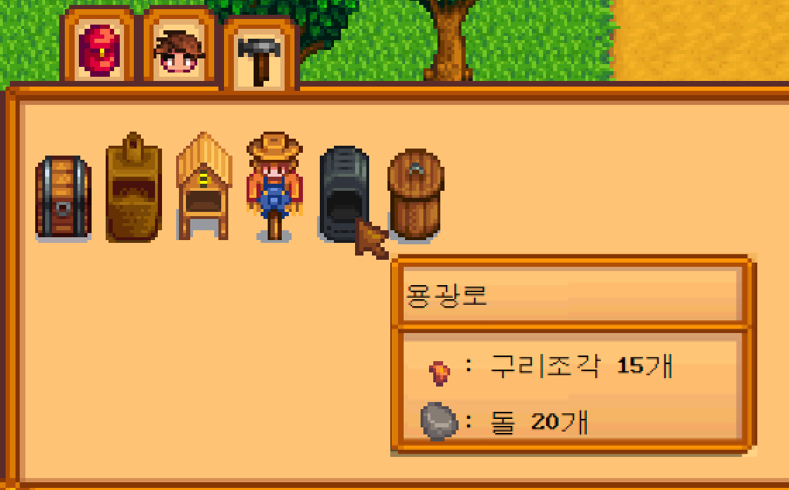
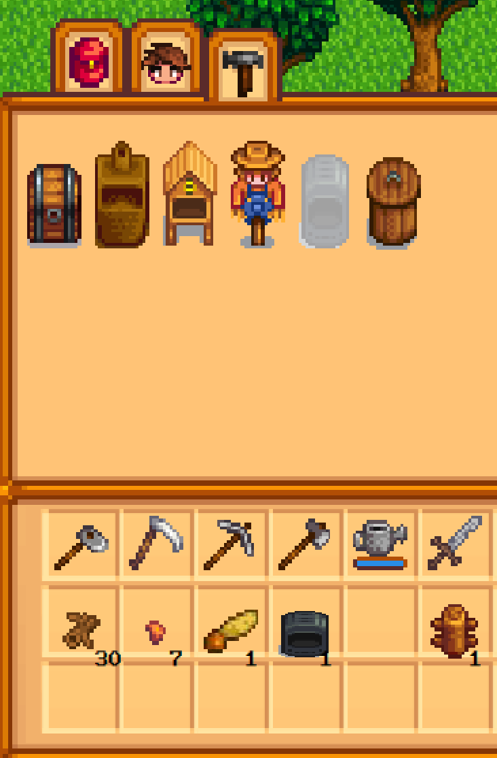
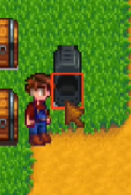
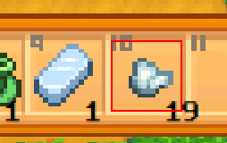
CRAFTING
제작을 원하는 아이템의 필요한 재료를 확인 가능함 (부족한 재료는 빨간 글씨로 처리)
제작을 원하는 아이템을 클릭하면 인벤토리로 저장 가능.
제작한 아이템을 원하는 위치에 설치할 수 있음.
제작 아이템은 고유의 기능을 보유.
(ex) 용광로-주괴 제작)

Slide 17
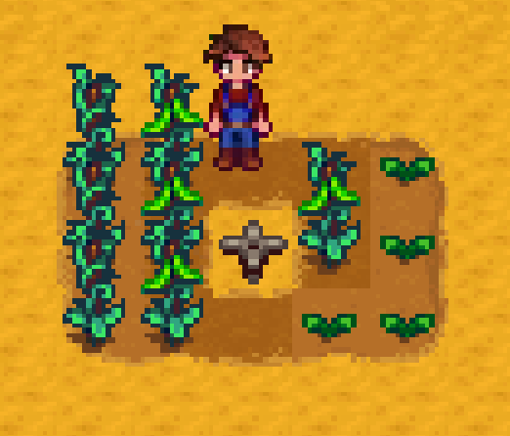
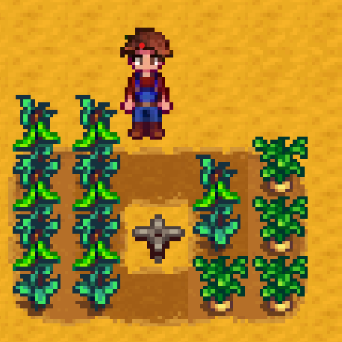
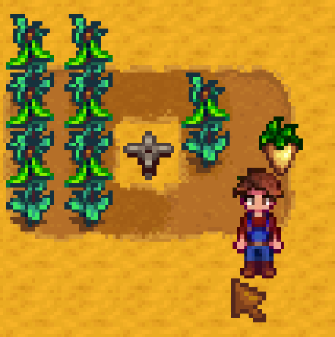
작물 기르기, 수확, 스프링클러
씨앗을 심은 후 물을 뿌리고 하루 밤 기준으로 1단계씩 자람
다 자란 작물은 수확 가능
(여러 번 수확이 가능한 작물도 있음)
스프링쿨러를 설치하면 주변 8타일에 플레이어가 자는 동안 자동으로 물을 뿌림
(이때도 작물이 1단계씩 자람)

Slide 18
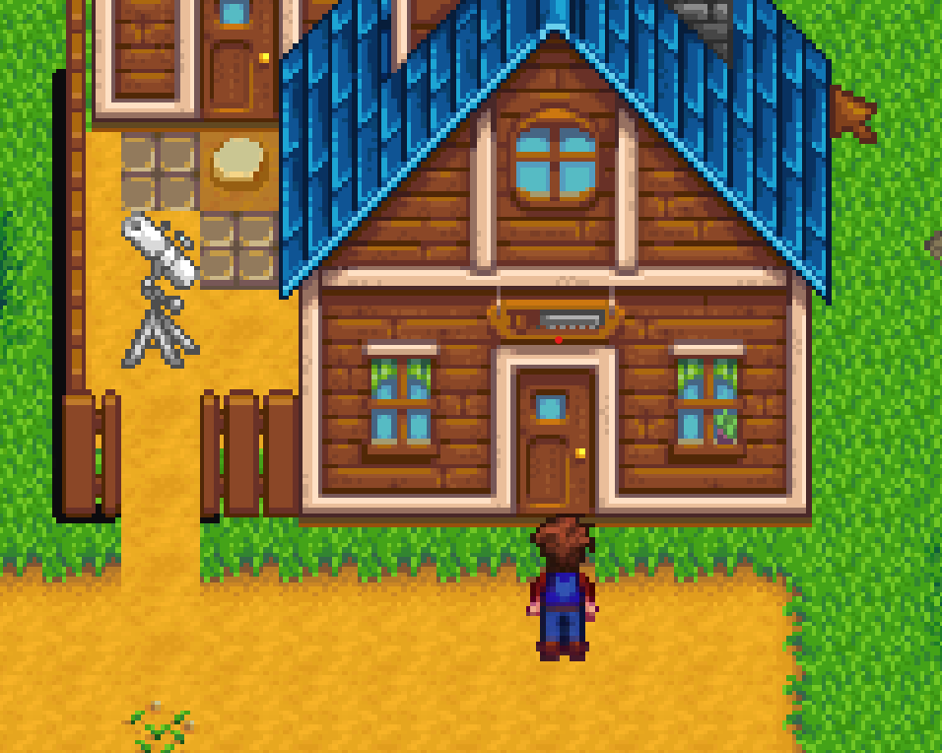
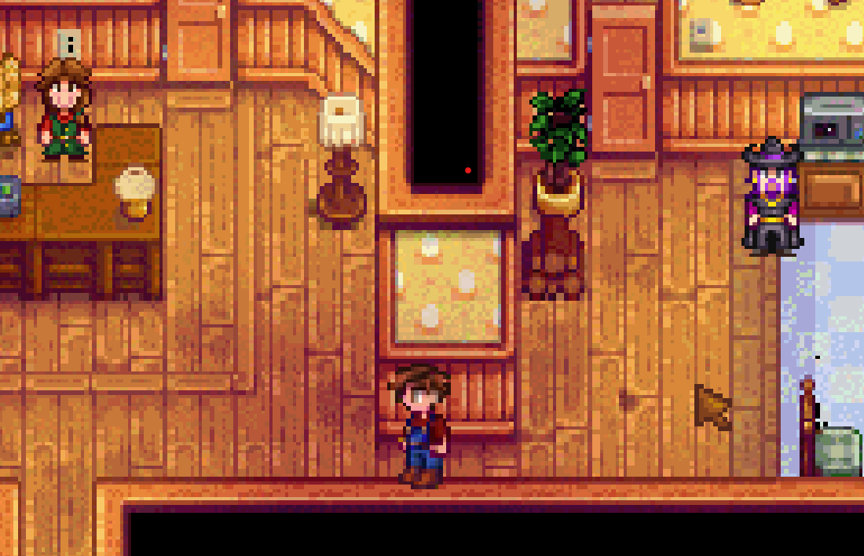
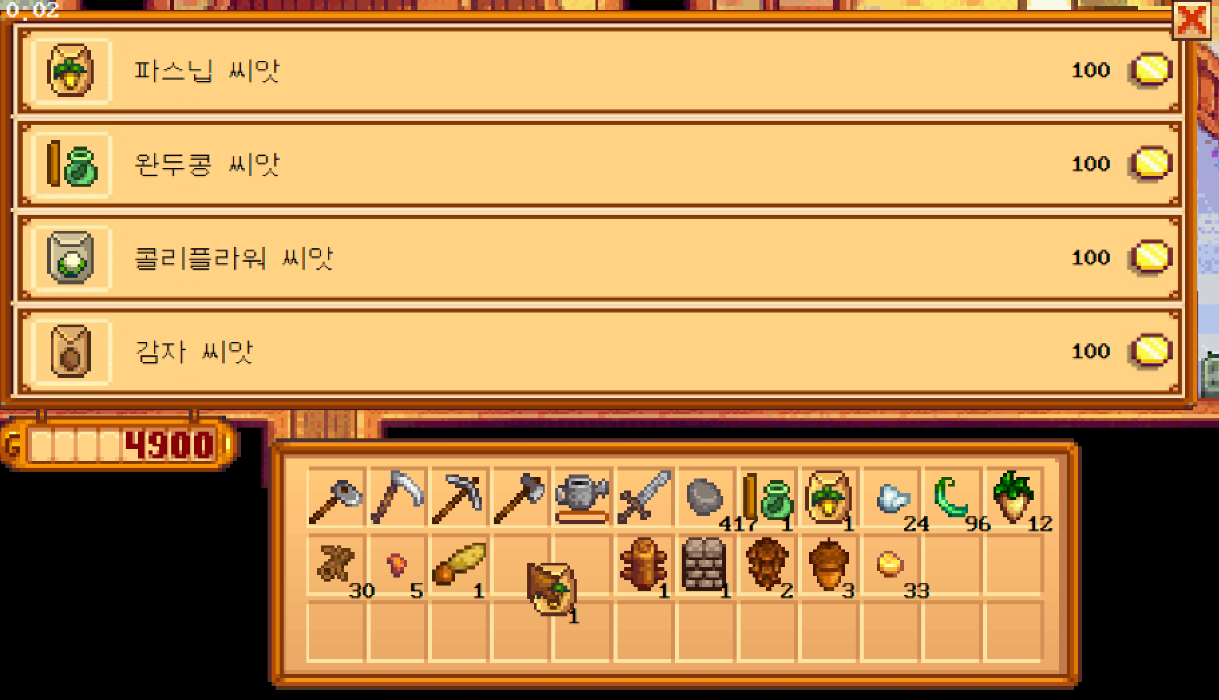

SHOP, NPC
상점에 (씨앗,도구,스프링쿨러) 판매 npc /스킬 판매 npc가 있음
보유한 금액으로 상품 및 스킬 구매 가능 / 보유한 아이템 판매 가능
마우스 휠로 상품 목록 살펴볼 수 있음.

Slide 19




광산 맵 이동
광산 입구 앞으로 가면 광산으로 이동
광산 안의 광석을 캘 때
랜덤으로 다음 맵으로 넘어가는
사다리가 생성됨
광산에 있는 엘리베이터와 사다리를
클릭하면 마을로 이동

Slide 20



광산
광산 안의 광석을 캐면 광석 채집 가능
광산 안의 몬스터는 A* 기능을 적용시켜 일정 범위 안에 플레이어가 접근하면 플레이어를 향해 다가옴.
플레이어가 가진 스킬로 몬스터
공격 가능

Slide 21



시간의 흐름, 인게임 저장
플레이어 우측 상단에 현재 날짜, 보유한 금액을 보여줌
시간이 흐르면 밤이 되고 화면이 어두워진다.
집안의 침대와 닿으면 잠자기를 선택할 수 있고‘네’선택 시 하루가 지나며 현재까지의 정보가 저장 됨.

